Slide 1
MNIST For ML Beginners
발표자 : 유재용
발표일 : 2016년 3월 15일 (화)

Slide 2
목차
1. about MNIST data set
2. activation function - Softmax Regression
3. Implement with tensorflow

Slide 3
들어가기에 앞서..
프로그래밍을 공부하는데 있어서 Hello World
를 실습 해보는것
=
ML을 공부하는데 있어서 MNIST를 실습 해 보는것

Slide 4
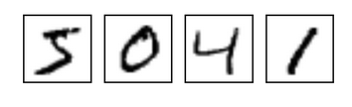
1. What is MNIST??
Simple computer vision dataset image of hand written digits including label

Slide 5
파일 다운로드
Train, Validation, Test로 나뉘어서 존재
보통 6:2:2 정도로 분할
Xs-> image of handwritten, Ys->label
Each image is 28 pixels by 28 pixels
하나하나를 각각 feature로 봄.
28x28 = 784 개의 feature(변수)
0(검은색)~255(흰색)의 픽셀 (우리가보기엔 그림,컴퓨터가 보기엔 숫자)

Slide 6
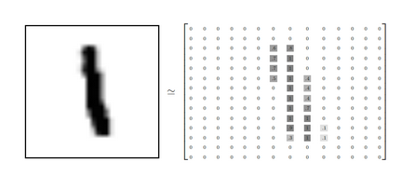

Slide 7
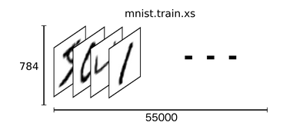
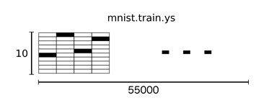
One hot coding?
3 → [0,0,0,1,0,0,0,0,0,0]

Slide 8
2. Softmax Regressions
Input data, weight,bias, activation function
look at an image and give probabilities for it
If you want to assign probabilities to an object being one of several different things, softmax is the thing to do. more sophisticated models -> layer of softmax.
NN의 activation function(such as sigmoid, step function, hyperbolic tangent etc..)
두가지 part 1. add up evidence(weighted sum)
2. convert to probability(input of activatoin func)

Slide 9
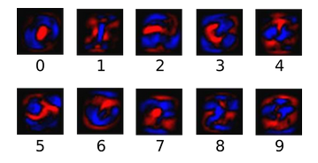


Part1 . sum of input and weight and bias
Part2 . Apply to activation function as input data

Slide 10
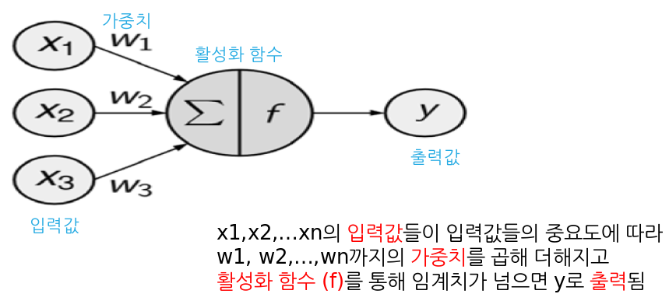

Slide 11

How Softmax regression works?
softmax(x)=normalize(exp(x))
normalized exponential 이라고 불리기도 하고
Logistic regression의 일반화된 형태
Softmax는 Logistic Regression 을 여러개의 클래스로 extension 내지는normalization한 것(multiple categorical 변수로 확장시킨 개념)
즉 2개의변수에대한 softmax는 logistic 과 동일

Slide 12
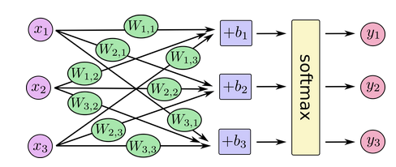

Slide 13
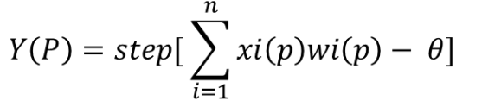
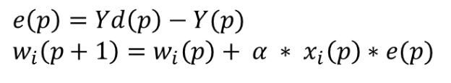
Train 과정 – 역전파(Back Propogation)

Slide 14
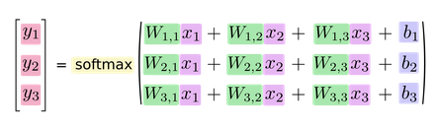
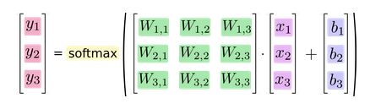
Convert for convinient in computing

Slide 15
3. Implement
With python notebook

